Slide 1
Лекция 33
Сравнение статистических показателей в динамике на двух этапах
Notes:
Добрый день! Меня зовут Альфир Хисамутдинов, я доцент кафедры общественного здоровья и организации здравоохранения Казанского государственного медицинского университета. Продолжаем курс лекций по медицинским информационным технологиям в здравоохранении/
Сегодня мы разберем методы, используемые для сравнения так называемых зависимых совокупностей. Или, иначе говоря, для сравнения показателей в динамике, т.е. в исследованиях с дизайном «до-после».

Slide 2
План занятия
1. В каких случаях применяются методы для сравнения зависимых групп?
2. Как правильно выбрать метод для сравнения показателей при дизайне исследования «до-после»?
3. Как оценить изменения количественного показателя на двух этапах наблюдения?
4. Как оценить изменения категориального бинарного показателя на двух этапах наблюдения?
1
Notes:
В ходе изучения темы мы ответим на следующие вопросы:
Во первых, в каких случаях применяются методы для сравнения зависимых групп?
Следующие вопросы:
как правильно выбрать метод для сравнения количественных и категориальных показателей при дизайне исследования «до-после»?
Как оценить изменения количественного показателя на двух этапах наблюдения?
И наконец последний вопрос, на котором мы остановимся, это оценка изменения категориального бинарного показателя на двух этапах наблюдения.

Slide 3
В каких случаях применяем?
Изучаемый признак:
Количественная, порядковая или категориальная бинарная переменная
Группирующий признак:
Этапы наблюдения
2
Notes:
Начнем с того, в каких ситуациях возможно применение методов для сравнения зависимых совокупностей.
Изучаемый признак может быть как количественным или порядковым, так и номинальным бинарным. Только неранжируемые мультиномиальные показатели, такие как социальный статус, место проживания или локализация патологического процесса, не подходят для сравнения методами для анализа данных до-после. Все остальные показатели могут сравниваться.
Группирующий признак в сравнениях до-после, так как мы делали это при сравнении независимых групп, не назначается. Например, сравнивая мужчин и женщин, мы назначали группирующим признак пола. А сравнивая больных и здоровых, группирующим назначали признак наличия заболевания.
При сравнении же зависимых групп мы сравниваем у одних и тех же исследуемых один и тот же показатель, но измеренный на разных как правило временных этапах. Например, до и после лечения, до и после вакцинации и т.д. В базе данных такие показатели будут представлены разными столбиками.

Slide 4
Алгоритм выбора метода сравнения зависимых переменных
Notes:
На слайде, который вы видите, представлен алгоритм выбора метода статистического анализа для сравнения зависимых групп.
При этом, первый вопрос, на который мы должны ответить, заключается в количестве этапов наблюдения. Здесь возникают две ситуации: сравнение показателей на двух этапах, например, до и после лечения, до и после операции, через одну или через 2 недели после начала приема препарата и т.д.
Другой вариант – это сравнение показателей на 3-х и более этапах наблюдения. Например, в 1, 2 и 3 триместрах беременности или до операции, через неделю и через месяц после операции.
В этой лекции мы разберем с вами только первый вариант дизайна, когда этапов сравнения - два.
Следующий вопрос касается шкалы измерения показателя.
Если используется номинальный бинарный показатель, можно сравнить его на 2-х этапах наблюдения тестом МакНемара. В случае сравнения количественного показателя предварительно оценивается нормальность распределения разности сопоставляемых значений. Далее делается выбор между парным t-критерием Стьюдента и критерием Уилкоксона. Первый является параметрическим критерием и используется в случае нормального распределения количественного показателя, второй – непараметрический, ранговый метод, который мы будем применять при отсутствии нормального распределения. Также непараметрические методы будут использоваться для сравнения порядковых показателей.

Slide 5
Особенности сравнения связанных совокупностей
Задача, которая решается при анализе измерений «до-после», заключается не в сравнении средних (обобщающих) показателей, а в оценке частоты односторонних изменений (увеличения или уменьшения) признака.
В связи с этим методы «до-после» не могут быть заменены методами для сравнения несвязанных совокупностей!
Пример: АД до приема препарата – 154±18, АД после приема – 143±16. При сравнении показателей как независимых – p>0,05, при сравнении «до-после» – p<0,05
4
Notes:
Очень важно отметить отличия методов, применяемых для сравнения данных до-после, от методов, используемых для сравнения независимых групп. Если последние основаны на сравнении обобщающих показателей, например, t-критерий Стьюдента – на сравнении средних значений, U-критерий Манна-Уитни – на сравнении средних рангов, то методы для сравнения зависимых совокупностей оценивают частоту изменений показателя в определенном направлении. Например, если значения показателя увеличатся или снизятся всего на несколько единиц, но зато у большинства исследуемых – то в этом случае, методы сравнения зависимых групп покажут наличие статистической значимости изменений. В связи с этим нельзя при сравнениях до-после использовать методы для независимых групп.
Представим, что мы лечили пациентов с артериальной гипертонией препаратом, который снижал артериальное давление всего на 10-15 мм ртутного столба, но зато такое снижение отмечалось например не менее чем у 90% пациентов.
В результате достигнутое среднее значение артериального давления несильно отличается от исходного среднего показателя, и при сравнении данных t-критерием Стьюдента мы бы не смогли выявить статистически значимых различий. А вот используя парный t-критерий Стьюдента, мы бы проверили гипотезу о большем изменении показателя в определенном направлении, и так как пусть небольшое, но все-таки снижение отмечалось у большинства пациентов, этот критерий установил бы статистически значимые изменения артериального давления.

Slide 6
Задача на сравнение количественного показателя
Оценить изменения АД до и после лечения.
Зависимая переменная – количественная
Число этапов сравнения – 2
Нормальное распределение – парный t-критерий Стьюдента
Распределение отличное от нормального – критерий Уилкоксона
5
Notes:
Перейдем к примеру решения задачи на сравнение зависимых совокупностей по количественному показателю с использованием статистической программы StatTech.
Представим, что мы назначили пациентам с впервые выявленной артериальной гипертонией лечение, включающее модификацию факторов риска: коррекцию питания, обеспечение достаточной физической активности, ограничение потребления соли и сахара, соблюдение режима дня. По прошествии определенного времени, в течение которого пациенты выполняли наши рекомендации, мы повторно измерили артериальное давление. И теперь хотим оценить изменения показателя, чтобы сделать вывод об эффективности или неэффективности проводимых оздоровительных мероприятий.
Таким образом, сравниваемый показатель в этой задаче – количественный. Мы будем оценивать его на 2 этапах измерения.
Соответственно, в качестве используемых методов подойдет либо парный t-критерий Стьюдента, либо критерий Уилкоксона, в зависимости от нормальности распределения данных.

Slide 7
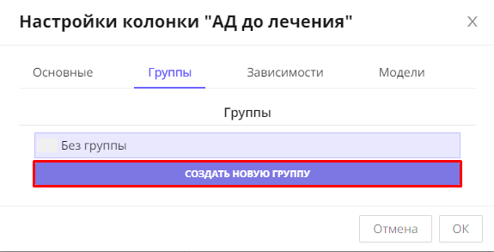
Настройки анализа «до-после»
Notes:
Выполним анализ данных в StatTech. У нас есть два столбика с данными в программе, один из которых – артериальное давление до лечения, другой – артериальное давление после лечения. По сути, нам нужно сопоставить эти столбики.
Начинаем выполнение анализа с создания так называемых временных групп. Для этого необходимо объединить сравниваемые показатели в одну группу. Нажимаем на изображение шестеренки возле названия первого показателя – артериального давления до лечения и в открывшемся окне настроек во вкладке Группы нажимаем кнопку «Создать новую группу».

Slide 8
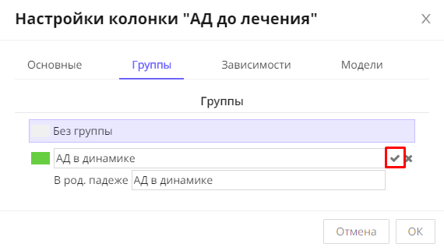
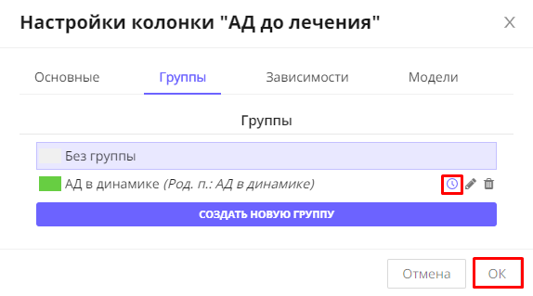
Создание временной группы
Notes:
Придумываем название для создаваемой временной группы, например, «АД в динамике», при этом не забываем прописать название в родительном падеже, нажимаем галочку.
После этого группа считается созданной, остется добавить к ней атрибут, означающий, что в этой группе будут находится измерения одного и того же показателя, но на разных этапах наблюдения.
Для этого нужно нажать на изображение часов справа от названия группы.
Итак, мы создали временную группу для изучения динамики артериального давления.
Теперь помещаем в нее второй показатель – артериальное давление после лечения и на этом настройку анализа до-после можно считать завершенной.

Slide 9
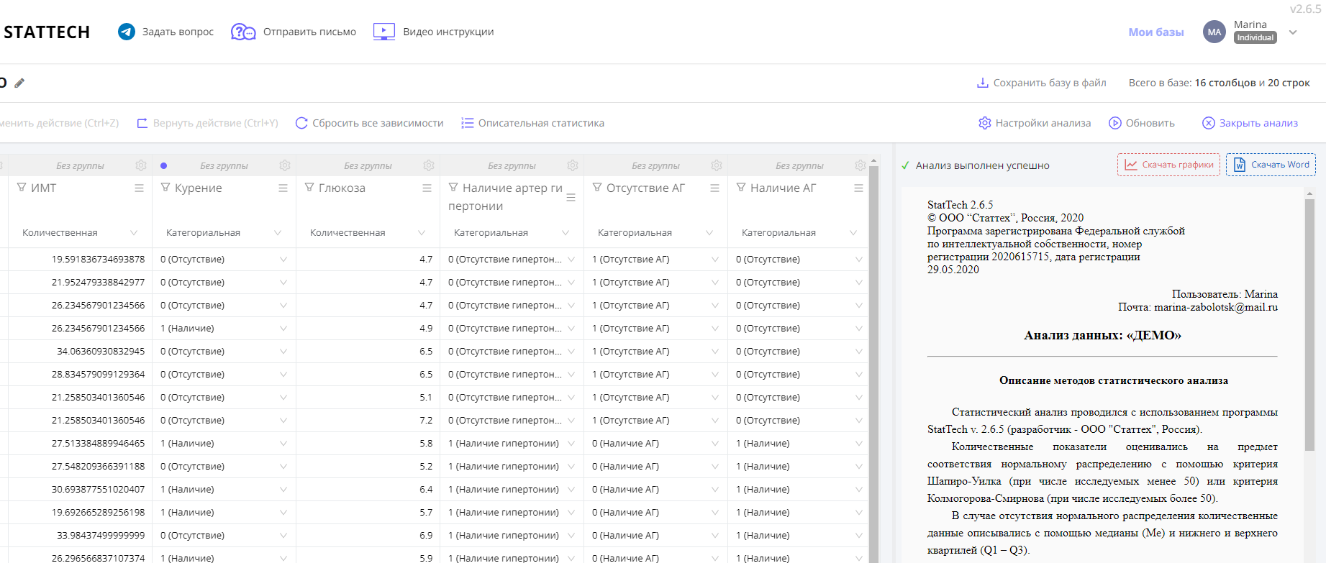
Запуск анализа в StatTech
8
Notes:
Для получения результатов анализа нажимаем в верхнем правом углу окна программы кнопку «Выполнить анализ».
И на экране отобразятся результаты выполненного статистического анализа – оценка изменений артериального давления до и после модификации факторов риска.

Slide 10
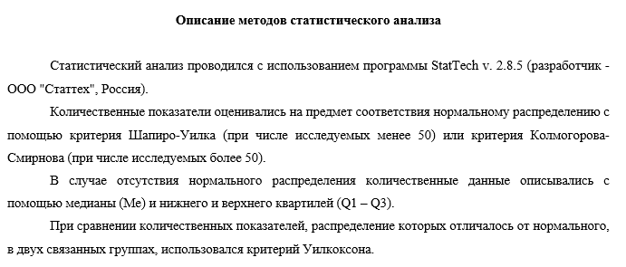
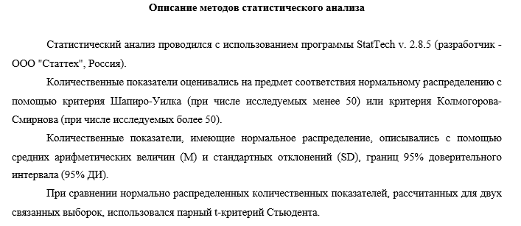
Описание статистических методов
9
Notes:
В описании методов статистического анализа будет указано, как проводилась проверка на нормальность распределения, какими методами, в зависимости от этого, описывались и сравнивались данные.
В случае нормального распределения данные описываются с помощью средних значений, стандартных отклонений и 95% доверительных интервалов, сравнение выполняется с помощью парного t-критерия Стьюдента.
При отсутствии нормального распределения описание показателей выполняется с помощью медиан и квартилей, а для сравнения используется непараметрический критерий Уилкоксона.

Slide 11
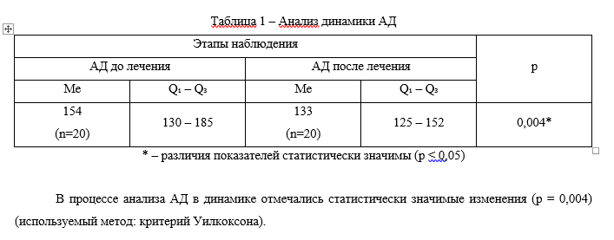
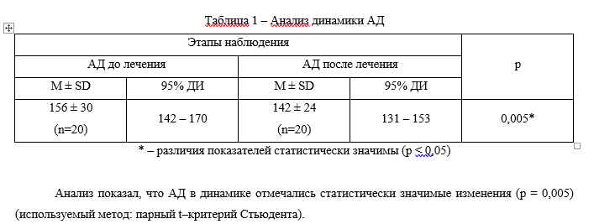
Результаты сравнения
Notes:
Результаты сравнения артериального давления до и после проведенного лечения, полученные в выводе программы StatTech, представлены на текущем слайде. Нижняя таблица показывает результаты анализа с помощью парного t-критерия Стьюдента. Обратите внимание, средние значения артериального давления составили 156 до лечения и 142 мм.рт.столба после лечения. Изменения не такие выраженные, разность средних составляет всего 14 мм ртутного столба, однако снижение признается статистически значимым с p-значением, равным 0,005. Таким образом, можно сделать вывод, что хотя показатель и не так сильно снижался у наших пациентов, однако снижение отмечалось у большинства из них. То есть модификация факторов риска представляется эффективным мероприятием для пациентов с артериальной гипертонией, но эффект будет достаточным только при первой степени тяжести заболевания, когда артериальное давление повышается незначительно выше нормы. При второй и третьей степени тяжести гипертонии модификацию факторов риска придется дополнить медикаментозным лечением для большего снижения давления.
Вывод, полученный в StatTech с использованием непараметрических методов, представленный в верхней части слайда, отличается другими параметрами, выбранными для описания данных: медианами и квартилями распределения. P-значение было определено с помощью критерия Уилкоксона, оно составило 0,004. Заключение, сделанное по этим результатам, принципиально будет такое же, как и при анализе параметрическими методами.

Slide 12
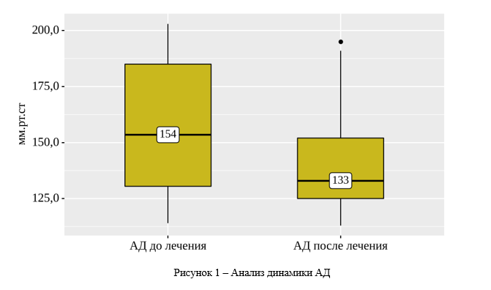
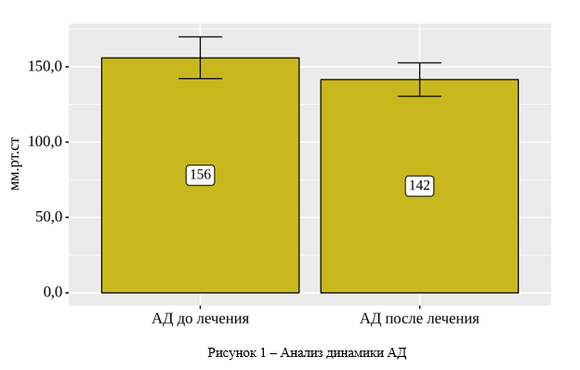
Диаграммы при анализе «до-после»
Notes:
Конечно, результаты сравнения будут дополнительно отражены с помощью диаграмм. Ящичная диаграмма, показывающая медианы и квартили, будет использоваться в случае сравнения данных непараметрическими методами. А при сравнении с помощью парного t-критерия Стьюдента будет построена столбиковая диаграмма с планками 95% доверительных интервалов. На обеих диаграммах видно, что после лечения артериальное давление снижалось.

Slide 13
Задача на сравнение категориального показателя
Изучить изменения частоты случаев артериальной гипертонии в результате соблюдения диеты.
Так как сравниваются 2 связанные между собой совокупности (одни и те же пациенты на разных этапах наблюдения), применяем тест МакНемара
12
Notes:
Решим другую задачу, в которой будут сравниваться зависимые группы по категориальному бинарному признаку. В качестве изучаемого показателя выступит наличие симптома артериальной гипертонии. Это бинарный признак со значениями 0 – нормальное артериальное давление и 1 – давление повышено. Предположим, что необходимо оценить изменение частоты повышенного артериального давления у пациентов на фоне проводимых мероприятий по модификации факторов риска.

Slide 14
Создание временной группы
13
Notes:
Как и в предыдущем примере, в нашей базе данных должны быть 2 столбика со значениями изучаемого признака до и после. Эти столбики должны быть также объединены во временную группу по ранее описанному алгоритму.

Slide 15
Тест МакНемара в StatTech – Описание методов анализа
14
Notes:
После нажатия кнопки «выполнить анализ» на экран будут выведены результаты сравнения исследуемых до и после лечения по частоте повышенного артериального давления. В первой части вывода будет указано, что для описания категориального признака использовались абсолютные значения и процентные доли, а сам анализ выполнялся с помощью теста МакНемара.

Slide 16
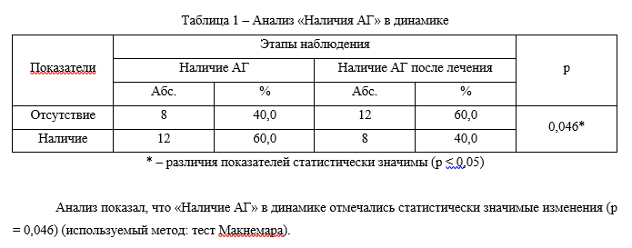
Вывод – ч.2: Результаты анализа
15
Notes:
Обратите внимание, Исходя из полученных результатов видно, что частота артериальной гипертонии до оздоровительных мероприятий составляла 60% (отмечалась у 12 человек из 20), тогда как после модификации факторов риска снижается до 40% (отмечалась у 8 человек из 20). Снижение частоты повышенного артериального давления было статистически значимым, что подтверждается p-значением менее 0,05.

Slide 17
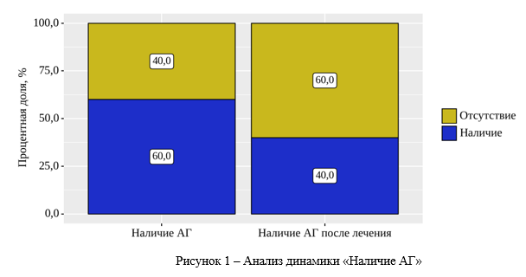
Диаграмма
Notes:
На внутристолбиковой диаграмме, показанной после текстового вывода, отражено снижение частоты артериальной гипертонии в результате модификации факторов риска с 60 до 40%.

Slide 18
Спасибо за внимание!
Notes:
Итак, сегодня мы изучили применение различных статистических методов для сравнения количественных и категориальных показателей в зависимых группах. Узнали, чем эти методы отличаются от уже известных нам методов для сравнения независимых групп, а также научилис.ь выполнять такой анализ в программе StatTech

